Slide 1


KHÓA HỌC JAVA WEB - FE
Biên soạn: T3H
Bài 5: Collection và Exception
GIẢNG VIÊN: NVLONG

Slide 2
NỘI DUNG
KHÓA HỌC JAVA WEB - FE
Biên soạn: T3H
Collection trong Java
Exception trong Java
Thực hành

Slide 3
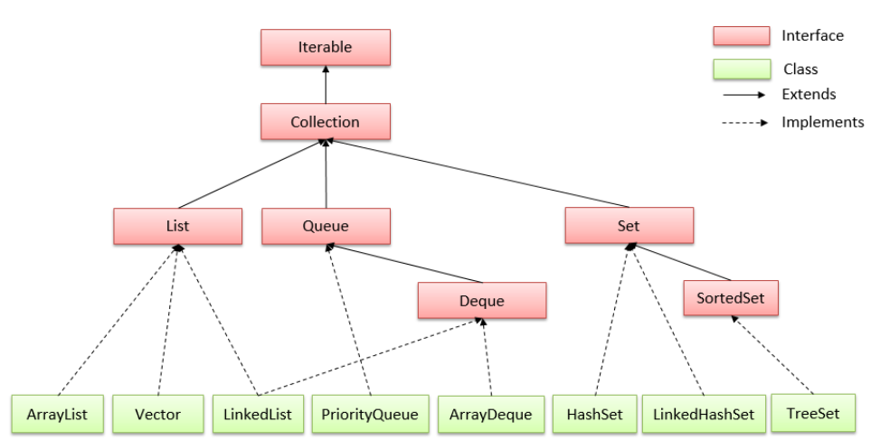
KHÓA HỌC JAVA WEB - FE
Biên soạn: T3H
Collection trong Java
Tổng quan về các collection

Slide 4
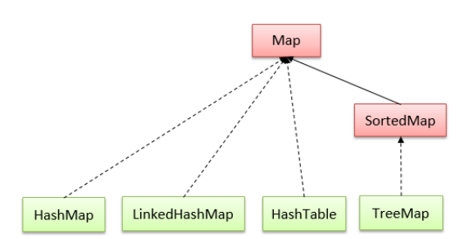
KHÓA HỌC JAVA WEB - FE
Biên soạn: T3H
Collection trong Java
Tổng quan về các collection

Slide 5
KHÓA HỌC JAVA WEB - FE
Biên soạn: T3H
Collection trong Java
Thao tác với collection
List
Queue
Set
Map

Slide 6
KHÓA HỌC JAVA WEB - FE
Biên soạn: T3H
Exception trong java
1. Exception là gì? Cách dùng?
Exception là một cơ chế xử lý các lỗi xuất hiện trong khi trương trình đang hoạt động. Exception giúp duy trì luồng hoạt động của trương trình.
Giới thiệu các loại ngoại lệ: Checked exception và Unchecked exception
Giới thiệu các exception có sẵn trong Java
Cách dùng Throws, Throw và try{}catch

Slide 7
KHÓA HỌC JAVA WEB - FE
Biên soạn: T3H
Exception trong java
Tự tạo exception
Tự tạo exception với 2 class Exception và RuntimeException

Slide 8
KHÓA HỌC JAVA WEB - FE
Biên soạn: T3H
Thực hành
Bài 1: Tạo một danh sách 10 sinh viên bao gồm studentId (int), name(String), age(int).
In ra màn hình danh sách sinh viên theo tứ tự tăng dần của studentId
Cho phép người dùng nhập studentId, nếu người dùng nhập trùng studentId -> xóa sinh viên tương ứng, nếu nhập không trùng -> yêu cầu nhập lại.

Slide 9
KHÓA HỌC JAVA WEB - FE
Biên soạn: T3H
Thực hành
Bài 2: Viết trương trình phục vụ khách đến giao dịch của một ngân hàng.
Trương trình có 2 loại người dùng là khách hàng và nhân viên ngân hàng
Người dùng cần chọn role trước khi sử dụng trương trình
Nếu là khách hàng, khách hàng có thể đăng ký chờ được phục vụ. Khách hàng cần cung cấp tên, số cmnd.
Nếu là nhân viên, nhân viên có thể chọn phục vụ khách hàng. Sau khi chọn phục vụ, trương trình in ra “Khách hàng <name> đã được phục vụ”
Lưu ý: Khách hàng đăng ký trước sẽ được phục vụ trước

